Slide 1
Linguagem de Programação Comercial
2019/1
Fábio Castro
deliberado@gmail.com

Slide 2
bit.ly/2S7pO0Y

Slide 3
Web Developer 2019 - “Roadmap”
POO
Web Developer 2019
Git - controle de versão
Utilização do “Terminal”
SSH
HTTP / HTTPS e APIs
escolha seu caminho
Estrutura de dados
Engenharia de SW
Design Patterns
GitHub / Gitlab / bitbucket
front-end
back-end
DevOps

Slide 4
front-end
front-end
?

Slide 5
front-end
front-end
html
javascript
css

Slide 6
back-end
back-end
django
python
pip
Web server
RESTful APIs
Autenticação
armazenamento
SOLID, KISS e DRY
PostgreSQL
SQLite
MS SQL Server

Slide 7
Git e Github
Guia básico de utilização

Slide 8



Primeiramente VCS
Sistema de controle de versões
Software que gerencia diferentes versões de um documento qualquer.

Slide 9
Vantagens do controle de versões
Controle do histórico;
Trabalho em equipe;
Marcação e resgate de versões estáveis;
Ramificação do projeto;

Slide 10
Criado em 2005 por Linus Torvalds;
Utilizado para o projeto de kernel linux;
VCS mais utilizado;

Slide 11
Vocabulário básico
Repositório: um lugar para armazenar coisas. Com o git, isso significa sua pasta de código;
head: um “ponteiro” (apontamento) para o código mais recente em que você estava trabalhando;
add: uma ação para pedir ao git para rastrear um arquivo;
commit: Uma ação para salvar o estado atual - de modo que alguém possa revisitar esse estado se necessário;
remote: um repositório que não é local. Pode estar em outra pasta ou na nuvem;

Slide 12
Vocabulário básico
pull: uma ação para obter o código atualizado do repositório remoto;
push: uma ação para enviar código atualizado para o repositório remoto;
merge: uma ação para combinar duas versões diferentes de código;
status: exibe informações sobre o status atual do repositório;

Slide 13
git config --global user.name "Nome"
git config --global user.email "seu_email"
Antes de começar...

Slide 14
criando um novo repositório
crie uma nova pasta, abra-a no terminal e execute o comando
para criar um novo repositório.
git init .

Slide 15
Fluxo de trabalho
Seus repositórios locais consistem em três "árvores" mantidas pelo git.
A primeira delas é sua Working Directory que contém os arquivos vigentes.
A segunda Index que funciona como uma área temporária.
Finalmente a HEAD que aponta para o último commit (confirmação) que você fez.

Slide 16
adicionar & confirmar
Você pode propor mudanças (adicioná-las ao Index) usando
Este é o primeiro passo no fluxo de trabalho básico do git. Para realmente confirmar estas mudanças (isto é, fazer um commit), use
Agora o arquivo é enviado para o HEAD, mas ainda não para o repositório remoto.
git add <nome_do_arquivo>
git commit -m "comentários das alterações"

Slide 17
Na prática...
Diretório de trabalho
Arquivos vigentes
Index
Area temporaria
HEAD
Confirmação
git add
git commit
Notes:
Utilizar diagrama de classes para exemplificar os trabalhos que ocorrem nos comandos do git

Slide 18

Github
Utiliza o controle de versionamento Git;
Serviço web de hospedagem de projetos;
Rede Social para desenvolvedores;

Slide 19
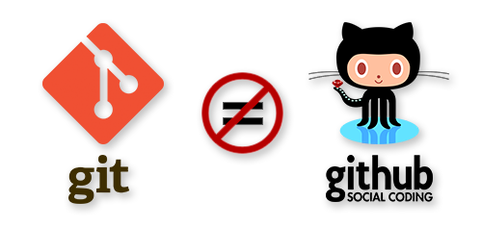

Slide 20






Quem usa git e github ?

Slide 21


Concorrentes..

Slide 22
Criando um perfil no Github
http://github.com

Slide 23
Associando uma chave...
ssh-keygen -t rsa -C "email_cadastrado_no_github@email.com"
(informe uma senha)
notepad ~/.ssh/id_rsa.pub
Teste a conexão (ssh -T git@github.com)

Slide 24
Programação Orientada a Objetos

Slide 25
“é um paradigma de programação que fornece um meio de estruturar programas para que propriedades e comportamentos sejam agrupados em objetos individuais.”

Slide 26
Por exemplo, um objeto pode representar uma pessoa com uma propriedade de nome, idade, endereço, etc., com comportamentos como caminhar, falar, respirar e correr.

Slide 27
Primeiramente...
Abstração | Encapsulamento | Herança | Polimorfismo
Capacidade de representação de entidades do mundo real; | Proteção de dados e operações internas; | Permite estender caracteristicas; | Alterar a forma de acordo com a necessidade;

Slide 28
Classes em python
As classes são usadas para criar novas estruturas de dados definidas pelo usuário que contêm informações arbitrárias sobre algo.
É importante notar que uma classe apenas fornece estrutura - é um modelo de como algo deve ser definido, mas na verdade não fornece nenhum conteúdo real em si.

Slide 29
Objetos Python (instâncias)
Enquanto a classe é a estrutura, uma instância é uma cópia da classe com valores reais, literalmente, um objeto pertencente a uma classe específica.

Slide 30
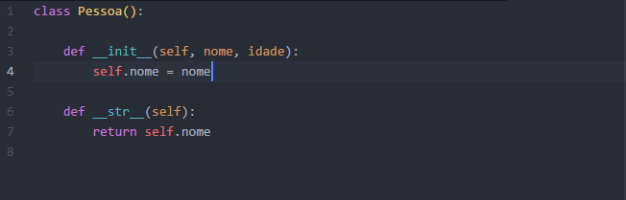
Abstração
__init__ é o construtor, ou melhor, o inicializador
self é o 1º parâmetro formal em todos os métodos de instância

Slide 31
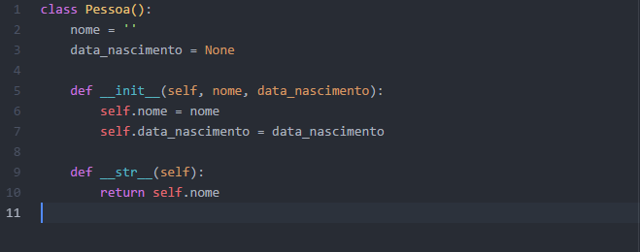
Encapsulamento
atributos de dados na classe funcionam como valores default para os atributos das instâncias
atributos da instância só podem ser acessados via self

Slide 32
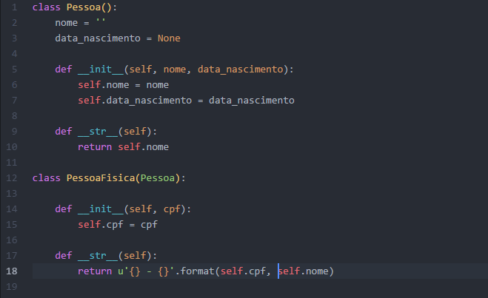
Herança
UML
Diagrama de Classe
Pessoa
PessoaFisica

Slide 33
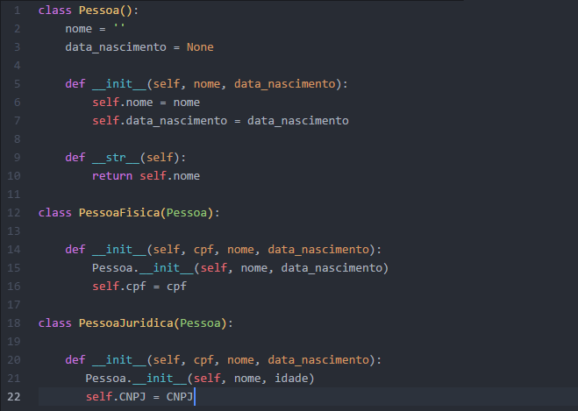
Polimorfismo

Slide 34
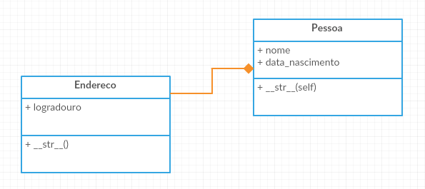
e a Composição?

Slide 35
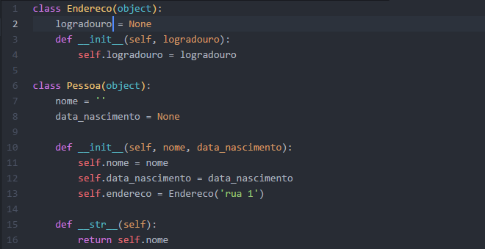
Composição[...]

Slide 36
Atividade!

